Slide 1
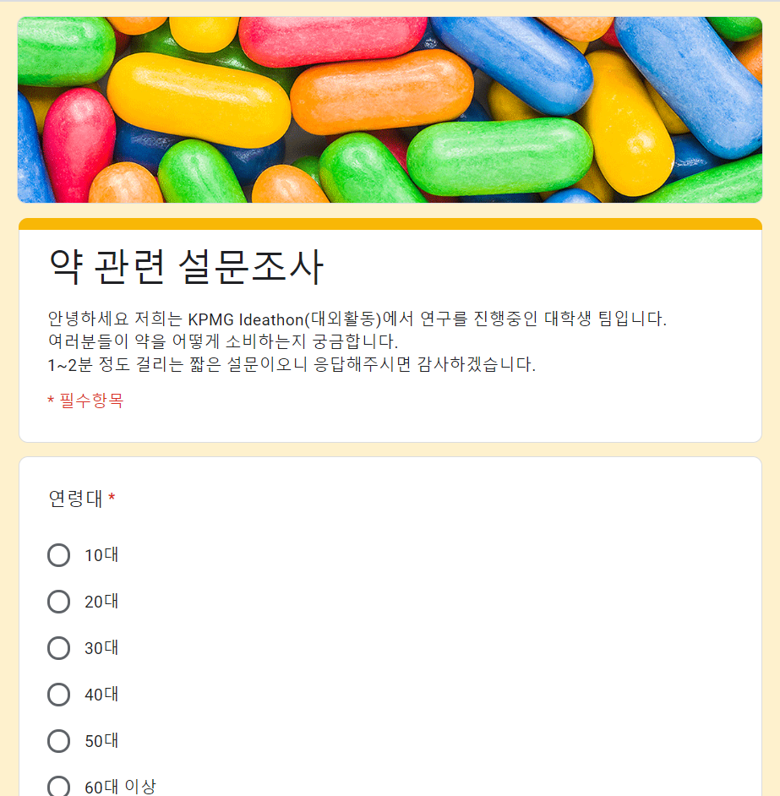

Slide 2
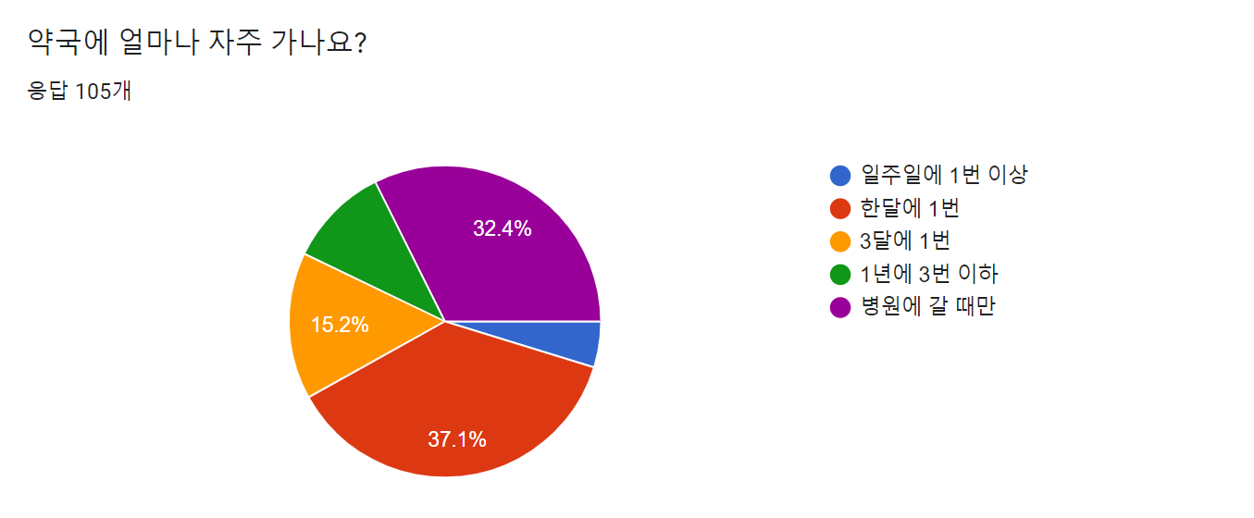
많은 분들이 한달에 1번 이상은 약국에 갑니다.
저는 약국에서 아르바이트 근무하는데요, 제 경험상 한달에 1번씩
오시는 분들은 혈압약, 당뇨약 등을 처방받으십니다.
그리고 이 분들은 약을 꾸준히 계속 드셔야하기 때문에
주기적으로 오십니다.

Slide 3
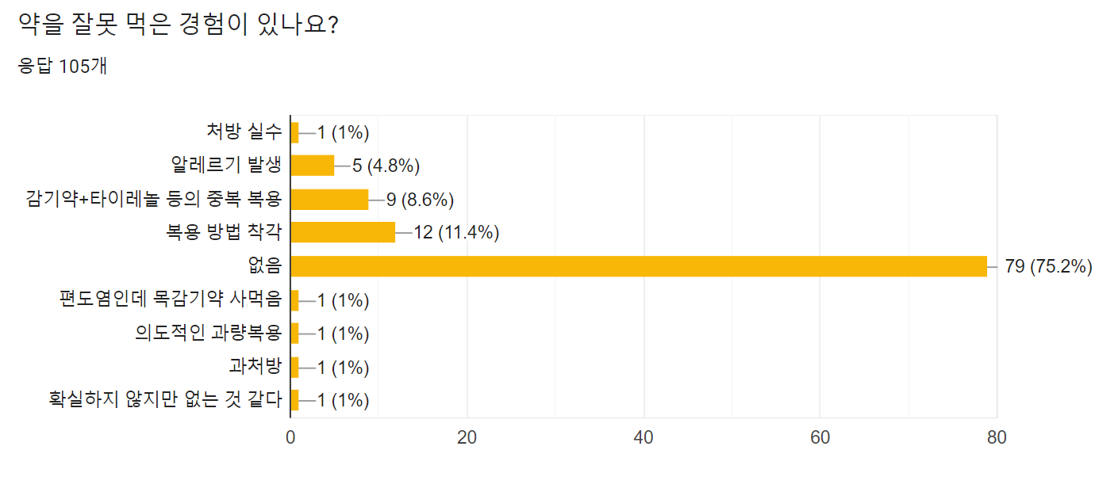
약을 궁극적으로 잘못 먹은 경험이 대부분은 없지만,
24%라는 숫자도 오남용의 위험성을 생각한다면 무시할 수 없는
숫자입니다.

Slide 4
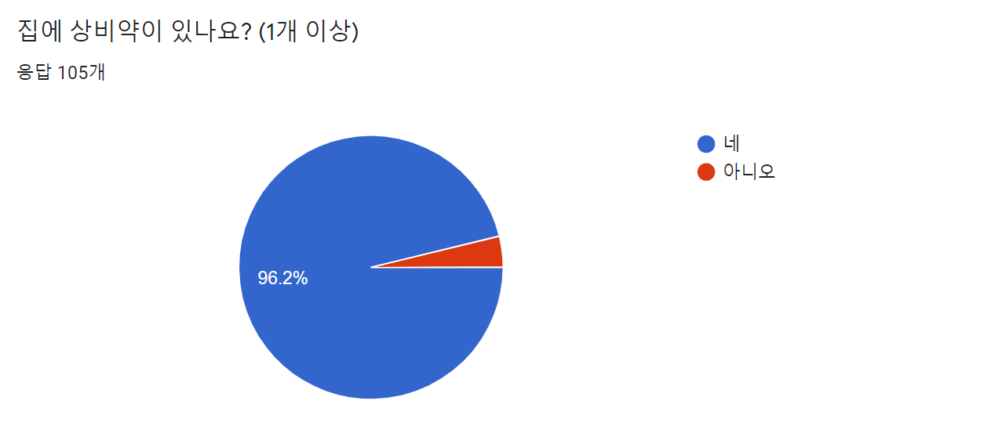
대부분의 사람들이 집에 상비약이 있다고 답했는데요.

Slide 5
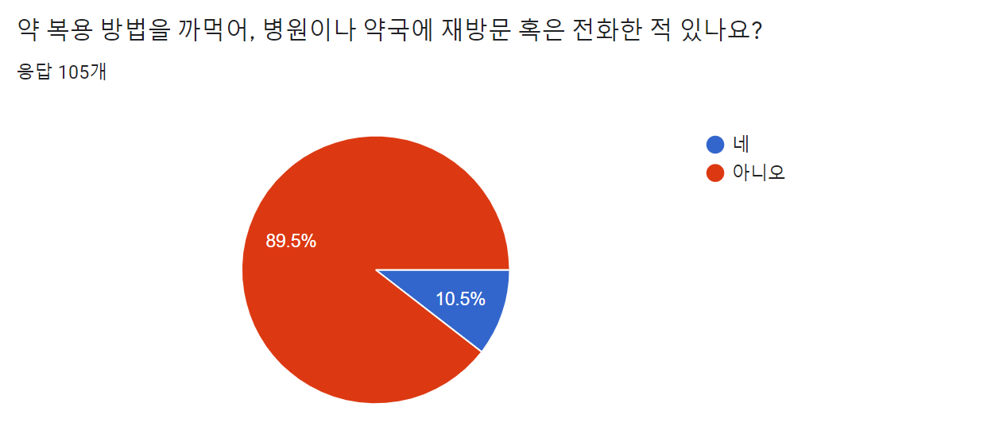
많은 사람들이 집에 있는 상비약이나, 처방약의 복용 방법을 까먹어서
병원이나 약국에 재방문 혹은 전화를 한 적은 없다고 합니다.
아무래도

Slide 6
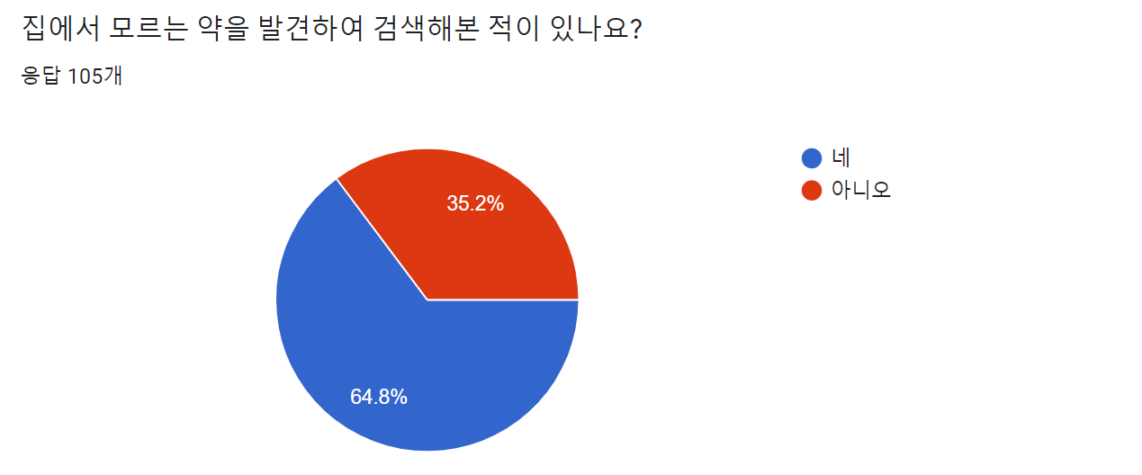
하지만 그 약들이 낱개로 돌아다니는 걸 발견하여
무슨 약인지 몰라 검색을 해본 경험이 대부분 있다고 합니다.
즉 이 앱의 필요성을 알 수 있습니다.
-직접 약국에 가서 알 물어보는 거까지 걸리는 시간 재보기
-웹으로 약 검색하는데 걸리는 시간 재보기
-집 주변 심야약국 웹으로 검색하는 시간 재보기

Slide 7
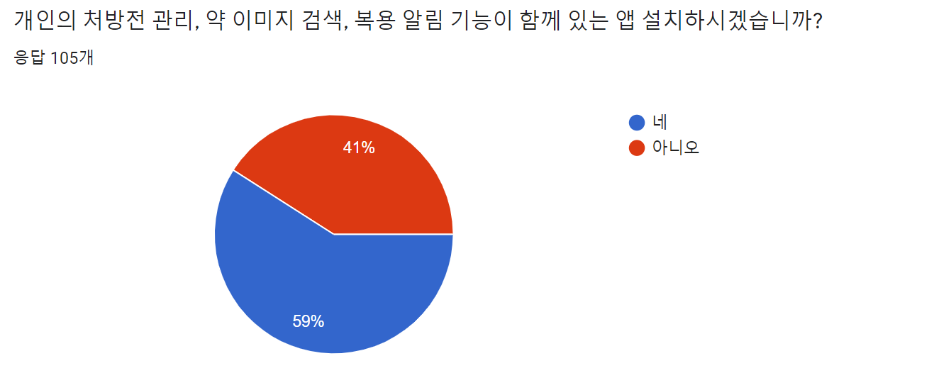
가장 마지막 질문으로써, 이 앱을 설치하겠냐고 물었더니,
60%의 사람들이 설치하겠다고 답변했습니다.
이 화면으로 이 앱에 대한 수요를 알 수 있습니다.

Slide 8
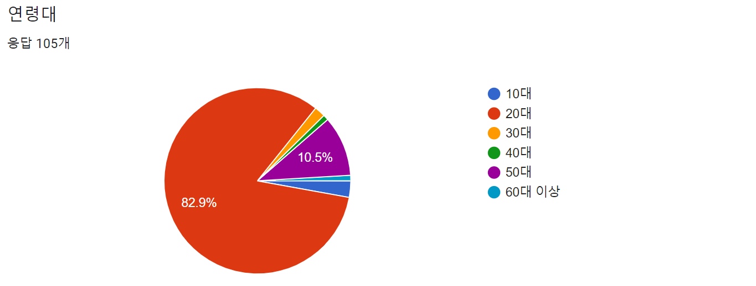
저희 AICare 팀은 처음에 타겟층을 노인으로 잡았었습니다.
(그런데 설문조사를 구글폼으로 진행하다보니
노인분들의 설문답변을 받기 어렵더라구요.)
설문조사자의 연령대는 대부분 20대입니다.
처음에 잡았던 타겟층과는 다르지만,
놀라운 결과를 보실 수 있습니다.

